Slide 1



8 (800) 302-53-50
sales@normasoft.com
normasoft.com
Импортозамещение
Внедрение
Обучение
Переход на BIM
Установочная встреча
По предварительному обсуждению задач такого-то предприятия в рамках стратегии импортозамещения программного обеспечения
Спикер: ФИО спикера
Должность: должность спикера

Slide 2
О НАС
НАШ ОПЫТ
УЧЕБНЫЙ ЦЕНТР
ВОПРОСЫ
ВЫБОР ПАРТНЕРА
РИСКИ
ВЫБОР nanoCAD
ВНЕДРЯЕМЫЕ ПРОДУКТЫ
БЮДЖЕТ
СОВМЕСТНЫЙ ПЛАН
ИТОГИ
КОНТАКТЫ
План встречи
Знакомство
Опыт импортозамещения
Учебный центр
Главные вопросы
Выбор технологического партнера
Ваши риски
Решение задач с помощью nanoCAD
Внедряемые продукты
Бюджетирование
Совместный план работ
Подведение итогов встречи

Slide 3
О НАС
НАШ ОПЫТ
УЧЕБНЫЙ ЦЕНТР
ВОПРОСЫ
ВЫБОР ПАРТНЕРА
РИСКИ
ВЫБОР nanoCAD
ВНЕДРЯЕМЫЕ ПРОДУКТЫ
БЮДЖЕТ
СОВМЕСТНЫЙ ПЛАН
ИТОГИ
КОНТАКТЫ
Миссия:
Обеспечение технологического суверенитета российских компаний
Направления:
Поставляем и внедряем инфраструктурное
и инженерное программное обеспечение, программы для учета и управления оборудованием, приборами, IT-активами
Обучаем работе с отечественным инженерным ПО в Авторизованном учебном центре «Нормасофт»
Разрабатываем типовые
и индивидуальные плагины
и утилиты для работы ПО
Развиваем направление
«Цифровые двойники производства»
Развиваем направление BIM VR
~
3 000
~
500
~
12
Опыт:
Инженеров, специалистов
и преподавателей, прошедших обучение работе с отечественным инженерным ПО
Клиентов, включая предприятия корпораций «РОСАТОМ», «РОСТЕХ» и «РОССЕТИ»
Лет успешного внедрения и импортозамещения отечественного ПО

Slide 4
О НАС
НАШ ОПЫТ
УЧЕБНЫЙ ЦЕНТР
ВОПРОСЫ
ВЫБОР ПАРТНЕРА
РИСКИ
ВЫБОР nanoCAD
ВНЕДРЯЕМЫЕ ПРОДУКТЫ
КОНТАКТЫ
БЮДЖЕТ
СОВМЕСТНЫЙ ПЛАН
ИТОГИ
КОНТАКТЫ
01
ОПЫТ
ИМПОРТОЗАМЕЩЕНИЯ

Slide 5
О НАС
НАШ ОПЫТ
УЧЕБНЫЙ ЦЕНТР
ВОПРОСЫ
ВЫБОР ПАРТНЕРА
РИСКИ
ВЫБОР nanoCAD
ВНЕДРЯЕМЫЕ ПРОДУКТЫ
БЮДЖЕТ
СОВМЕСТНЫЙ ПЛАН
ИТОГИ
КОНТАКТЫ
Опыт импортозамещения
ГК «Росатом»
ПАО «Газпром»
АО «Концерн Росэнергоатом»
ФГУП ПО «Маяк»
АО «ФЦНИВТ "СНПО "ЭЛЕРОН»
АО «Росатом Возобновляемая энергия»
ФГУП «ПСЗ»
ООО «ААЭМ»
ФГУП «РФЯЦ - ВНИИЭФ»
ФГУП «РФЯЦ - ВНИИТФ им. Академ. Е.И. Забабахина»
ФГУП «ФЭО»
АО «Внипипромтехнологии»
АО «ЦПТИ»
АО «Газпром Газораспределение Черкесск»
АО «Газпром Газораспределение Уфа»
АО «Газпром Газораспределение Майкоп»
АО «Газпром газораспределение Великий Новгород»
АО «Газпром газораспределение Калуга»
АО «Газпром Газораспределение Екатеринбург»
АО «Газпром Газораспределение Тверь»
АО «Газпром газораспределение Иваново»
АО «Газпром Газораспределение Челябинск»
ООО «Газпром ЦПС»
ООО «Газпромтранс»
ООО «Газпром социнвест»
ООО «Газпром НГХК»
ООО «Газпром Добыча Ноябрьск»

Slide 6
О НАС
НАШ ОПЫТ
УЧЕБНЫЙ ЦЕНТР
ВОПРОСЫ
ВЫБОР ПАРТНЕРА
РИСКИ
ВЫБОР nanoCAD
ВНЕДРЯЕМЫЕ ПРОДУКТЫ
БЮДЖЕТ
СОВМЕСТНЫЙ ПЛАН
ИТОГИ
КОНТАКТЫ
Опыт импортозамещения
ПАО «НЛМК»
ГК «Ростех»
АО «Макфа»
АО «Стойленский ГОК»
ФКП «Завод имени Я.М. Свердлова»
ПАО «Электроприбор
АО «Макфа»
ПАО «Транснефть»
АО «БЭСК»
ООО «ХКА»
АО «Транснефть - Диаскан»
АО «Транснефть-Западная Сибирь»
ООО «БЭСК ИНЖИНИРИНГ
ООО «ХКА»
АО «ГТ Энерго»
АО «СУЭК»
ПАО «Т Плюс»
АО «ГТ Энерго»
АО «СУЭК»
ПАО «Т Плюс»

Slide 7
О НАС
НАШ ОПЫТ
УЧЕБНЫЙ ЦЕНТР
ВОПРОСЫ
ВЫБОР ПАРТНЕРА
РИСКИ
ВЫБОР nanoCAD
ВНЕДРЯЕМЫЕ ПРОДУКТЫ
БЮДЖЕТ
СОВМЕСТНЫЙ ПЛАН
ИТОГИ
КОНТАКТЫ
Опыт импортозамещения
ПАО «Россети»
ПАО «Ашинский Метзавод»
ПАО «Ростелеком»
ПАО «Россети Сибирь»
ПАО «Россети Урал»
ПАО «Россети Тюмень»
ПАО «Россети Центр и Приволжье»
ПАО «Россети Центр»
ПАО «Ашинский Метзавод»
ПАО «Ростелеком»
АО «Концерн ВКО «Алмаз - Антей»
АО «ВМП «АВИТЕК»

Slide 8
О НАС
НАШ ОПЫТ
УЧЕБНЫЙ ЦЕНТР
ВОПРОСЫ
ВЫБОР ПАРТНЕРА
РИСКИ
ВЫБОР nanoCAD
ВНЕДРЯЕМЫЕ ПРОДУКТЫ
БЮДЖЕТ
СОВМЕСТНЫЙ ПЛАН
ИТОГИ
КОНТАКТЫ
02
УЧЕБНЫЙ ЦЕНТР
НОРМАСОФТ
Повышение квалификации специалистов в области автоматизации, проектирования и реализации BIM-подхода с гибкими форматами обучения

Slide 9
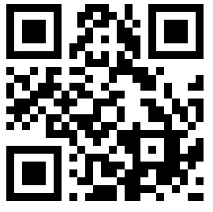
О НАС
НАШ ОПЫТ
УЧЕБНЫЙ ЦЕНТР
ВОПРОСЫ
ВЫБОР ПАРТНЕРА
РИСКИ
ВЫБОР nanoCAD
ВНЕДРЯЕМЫЕ ПРОДУКТЫ
БЮДЖЕТ
СОВМЕСТНЫЙ ПЛАН
ИТОГИ
КОНТАКТЫ
Корпоративное обучение
Потоковое обучение
Онлайн-обучение
В нашем учебном центре,
на вашей территории или онлайн,
с учетом специфики проектов и технологий компании.
В группах в нашем учебном центре онлайн по общему графику.
Доступ к видеоурокам и тестам
для самостоятельного изучения,
что помогает быстро обучать сотрудников и оптимизировать затраты.
Запишитесь на обучение
Получите доступ
Пройдите обучение
Применяйте знания на практике
Обучаем работе в ПО:
nanoCAD
Model Studio CS
Linux
АСМОграф
Renga
Записаться
на обучение

Slide 10
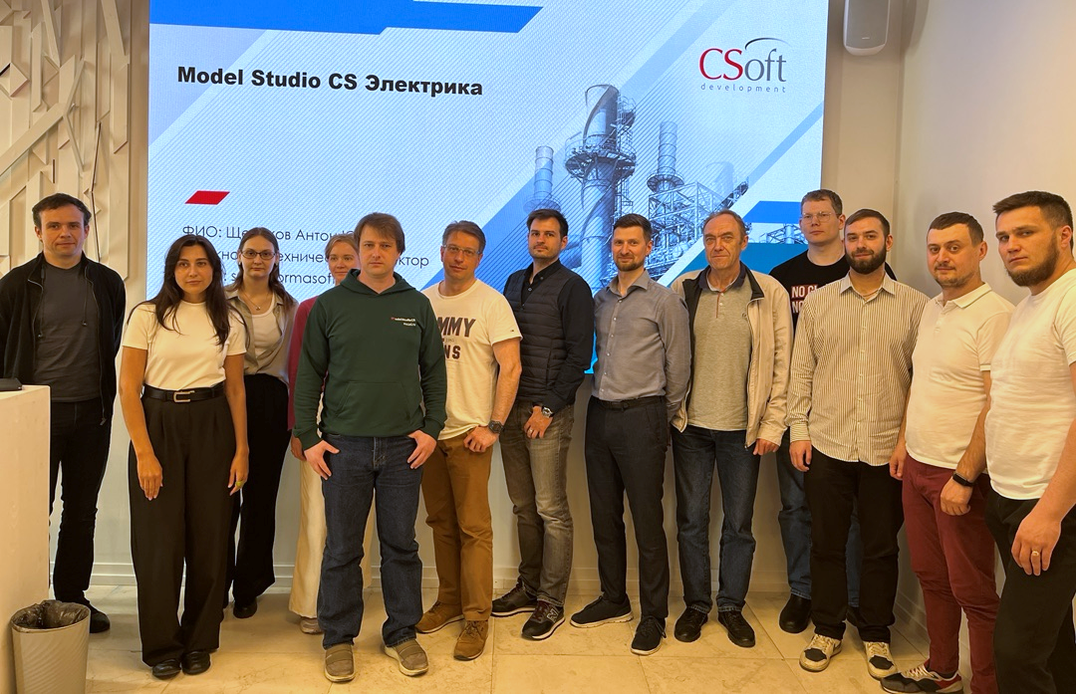
О НАС
НАШ ОПЫТ
УЧЕБНЫЙ ЦЕНТР
ВОПРОСЫ
ВЫБОР ПАРТНЕРА
РИСКИ
ВЫБОР nanoCAD
ВНЕДРЯЕМЫЕ ПРОДУКТЫ
БЮДЖЕТ
СОВМЕСТНЫЙ ПЛАН
ИТОГИ
КОНТАКТЫ
Обучение на бесплатной основе
Вебинары
Мастер-классы
Технический специалист-спикер разбирает узкие темы для инженеров-проектировщиков
и специалистов САПР/BIM. Участники задают вопросы в чате, смотрят демонстрацию ПО
и практические примеры.
Очное обучение, где участники прослушивают информацию с демонстрацией от сертифицированного инструктора по созданию моделей объекта в программном обеспечении
с возможностью задать вопросы.
Тест-драйвы
Участники ТД тестируют ПО, решают задачи
и оценивают инструменты для своих проектов. Офлайн: занятия проходят в оборудованном учебном классе с сертифицированным инструктором; Онлайн: обучение проводится под руководством инструктора, участникам требуется заранее подготовленное техническое оборудование.
Очный мастер-класс по работе с Model Studio CS Электрика,
г. Санкт- Петербург.

Slide 11

О НАС
НАШ ОПЫТ
УЧЕБНЫЙ ЦЕНТР
ВОПРОСЫ
ВЫБОР ПАРТНЕРА
РИСКИ
ВЫБОР nanoCAD
ВНЕДРЯЕМЫЕ ПРОДУКТЫ
БЮДЖЕТ
СОВМЕСТНЫЙ ПЛАН
ИТОГИ
КОНТАКТЫ
Сотрудничество с образовательными учреждениями
Университеты и ВУЗы
Колледжи и техникумы
ФГБОУ ВО «СпбГАСУ»
ФГБОУ ВО «НГАСУ (Сибстрин)»
Университет Науки и Технологий Мисис
Казанский государственный архитектурно-строительный университет
ФГБОУ ВО «Тюменский Индустриальный Университет»
ФГБОУ ВО «НовГУ»
ФГБОУ ВО «НИУ «МЭИ»
Московский Политехнический Университет
ФГБОУ ВО «Новосибирский Государственный Технический Университет»
ФГАОУ ВО «СПбПУ»
ГБПОУ КО «ККСТ» им. И.К. Ципулина»
ОГБПОУ «Смоленский строительный колледж»
КГА ПОУ «ДВТК»
ГБПОУ «26 КАДР»
Обучаем преподавателей
и студентов ВУЗов
и колледжей по всей РФ

Slide 12
О НАС
НАШ ОПЫТ
УЧЕБНЫЙ ЦЕНТР
ВОПРОСЫ
ВЫБОР ПАРТНЕРА
РИСКИ
ВЫБОР nanoCAD
ВНЕДРЯЕМЫЕ ПРОДУКТЫ
БЮДЖЕТ
СОВМЕСТНЫЙ ПЛАН
ИТОГИ
КОНТАКТЫ
Главные вопросы:
01
Документ, регламентирующий импортозамещение. Наличие. Принадлежность. Декларативная или конкретная форма?
02
Программное обеспечение, распространяемое ООО "Нормасофт" в рамках документа предприятия. Наличие. Возможность внесения изменения в программу.

Slide 13
О НАС
НАШ ОПЫТ
УЧЕБНЫЙ ЦЕНТР
ВОПРОСЫ
ВЫБОР ПАРТНЕРА
РИСКИ
ВЫБОР nanoCAD
ВНЕДРЯЕМЫЕ ПРОДУКТЫ
КОНТАКТЫ
БЮДЖЕТ
СОВМЕСТНЫЙ ПЛАН
ИТОГИ
КОНТАКТЫ
03
ВЫБОР
ТЕХНОЛОГИЧЕСКОГО ПАРТНЕРА

Slide 14
















О НАС
НАШ ОПЫТ
УЧЕБНЫЙ ЦЕНТР
ВОПРОСЫ
ВЫБОР ПАРТНЕРА
РИСКИ
ВЫБОР nanoCAD
ВНЕДРЯЕМЫЕ ПРОДУКТЫ
БЮДЖЕТ
СОВМЕСТНЫЙ ПЛАН
ИТОГИ
КОНТАКТЫ
Важность выбора поставщика для IT-служб
01
Наличие в штате инженеров-программистов и администраторов операционной системы Linux, понимающих инфраструктуру ИТ, а также особенности разворачивания продуктов,
их совместимости с отечественными ОС.
02
Способность повлиять на разработчиков в критически важных доработках ПО.

Slide 15






О НАС
НАШ ОПЫТ
УЧЕБНЫЙ ЦЕНТР
ВОПРОСЫ
ВЫБОР ПАРТНЕРА
РИСКИ
ВЫБОР nanoCAD
ВНЕДРЯЕМЫЕ ПРОДУКТЫ
БЮДЖЕТ
СОВМЕСТНЫЙ ПЛАН
ИТОГИ
КОНТАКТЫ
О важности компетенций партнера для функциональных заказчиков
Учебный центр: комплексное обучение работе в ПО
WorldSkills, AtomSkills
Инженеры по всем разделам проектирования
Специалисты по базовому САПР для инженеров ПТО, ОКСов и служб эксплуатации
Специалисты по моделированию бизнес-процессов
Специалисты по моделированию технологических процессов
Специалисты по развертыванию отечественного системного и инфраструктурного ПО

Slide 16
О НАС
НАШ ОПЫТ
УЧЕБНЫЙ ЦЕНТР
ВОПРОСЫ
ВЫБОР ПАРТНЕРА
РИСКИ
ВЫБОР nanoCAD
ВНЕДРЯЕМЫЕ ПРОДУКТЫ
БЮДЖЕТ
СОВМЕСТНЫЙ ПЛАН
ИТОГИ
КОНТАКТЫ
Совместный план
Текст
Текст
Текст
Текст
Текст
Текст
Текст
Текст

Slide 17
О НАС
НАШ ОПЫТ
УЧЕБНЫЙ ЦЕНТР
ВОПРОСЫ
ВЫБОР ПАРТНЕРА
РИСКИ
ВЫБОР nanoCAD
ВНЕДРЯЕМЫЕ ПРОДУКТЫ
БЮДЖЕТ
СОВМЕСТНЫЙ ПЛАН
ИТОГИ
КОНТАКТЫ
Итоги встречи
Текст
Текст
Текст
Текст
Текст
Текст
Текст
Текст

Slide 18
О НАС
НАШ ОПЫТ
УЧЕБНЫЙ ЦЕНТР
ВОПРОСЫ
ВЫБОР ПАРТНЕРА
РИСКИ
ВЫБОР nanoCAD
ВНЕДРЯЕМЫЕ ПРОДУКТЫ
БЮДЖЕТ
СОВМЕСТНЫЙ ПЛАН
ИТОГИ
КОНТАКТЫ
Спасибо!
У вас остались вопросы?
Иванов Иван Иванович,
руководитель проектов
8 (800) 302-53-50
sales@normasoft.com
normasoft.com

